Slide 2
Tájékoztató a református hittanórákról

Slide 3
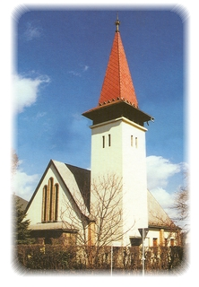
Áldás, békesség!
Szeretettel köszöntjük az érdeklődő szülőket és gyermekeket!
Szeretnénk megismertetni családjaikat a református hittanórák néhány jellemzőjével!
Hitoktatóink a Budapest-Mátyásföldi Református Gyülekezet tagjai.
Gyülekezetünkről a képre kattintva tájékozódhat.

Slide 4
A gyermek az Isten ajándéka. A református hit- és erkölcstan tanterve és taneszközei arra törekszenek, hogy a gyermek megérezhesse annak a jelentőségét, hogy ő fontos Isten számára, aki hívja őt. Isten értékes gyermeke, akinek megvannak a maga lehetőségei és egyéni adottságai.
A hittanórákon a gyerekekkel együtt ismerhetjük meg azt az Istent, aki azt mondja a Bibliában, hogy "ne, félj, mert megváltottalak, neveden szólítottalak." (Ézsaiás könyve 43,1)
Minden egyes bibliai történetből megtudhatunk valamit Róla, és arról, hogy milyenek vagyunk mi, emberek.
A bibliai szereplők életét megismerve, megláthatjuk, hogy ők is irigyek, hazugok, önfejűek voltak, mint mi és Isten mégis milyen szeretettel viszonyult hozzájuk, és a segítségével milyen különleges dolgok történtek emberek, népek életében.

Slide 5
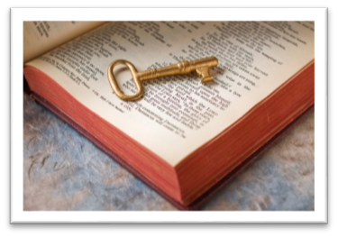
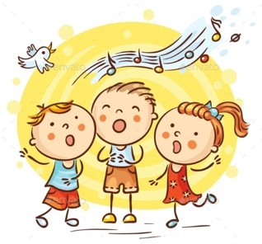
Élményt jelentő hittanórák tartására törekszünk, az életkori sajátosságokhoz igazodva. Sok beszélgetéssel, énekléssel, játékokkal dolgozzuk fel a bibliai történeteket és az élet nagy kérdéseit.
Fontosnak tartjuk, hogy a Bibliára ne csak, mint az alapműveltség részére tekintsen, hanem útmutatóvá is váljon a későbbi életében.
Képre kattintva meghallgathatják ezt az éneket.
IDE kattintva az 1. osztályos hittankönyvbe nyerhetnek bepillantást.

Slide 6
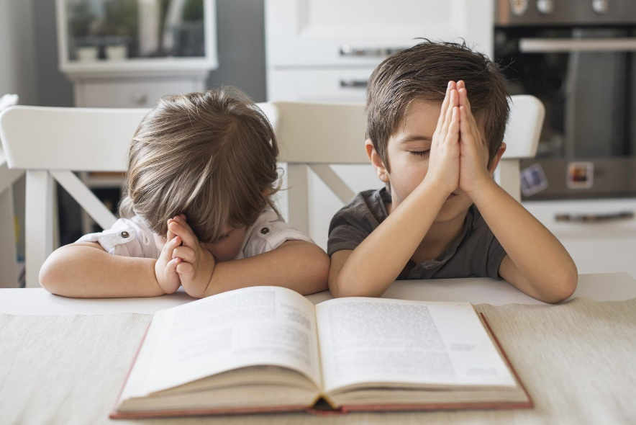
Köszönjük az érdeklődést!
Sok szeretettel várjuk leendő első osztályos gyermeküket a református hittanórákon.
(Ennek nem feltétele a keresztség.)
Ha nagyobb gyermeküket szeretnék hittanra beiratni: május 20-ig írásban kell az iskola vezetősége felé jelezni a szándékukat.
Kérdéseik esetén a honlapunkon található elérhetőségen kereshetnek bennünket.

